Slide 1


إعداد المعلمة: هند العديني

Slide 2

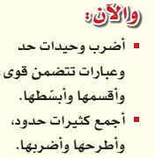
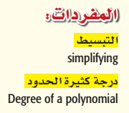
كيف يتم إيجاد قيم القوى؟
اذكري خصائص ضرب وقسمة وحيدات الحد ؟

Slide 3
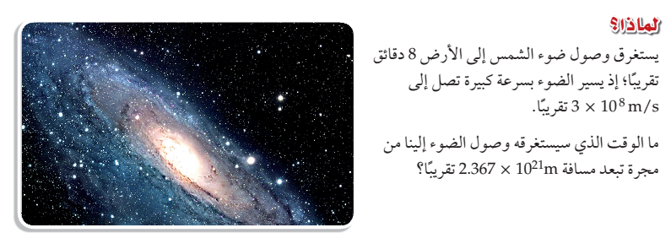
اعتمادا على المعلومات المعطاة كم تبعد الشمس عن الأرض تقريبا ؟
كم ثانية في 8 دقائق ؟
كيف يمكن كتابة 3 × 1 0⁸؟

Slide 4
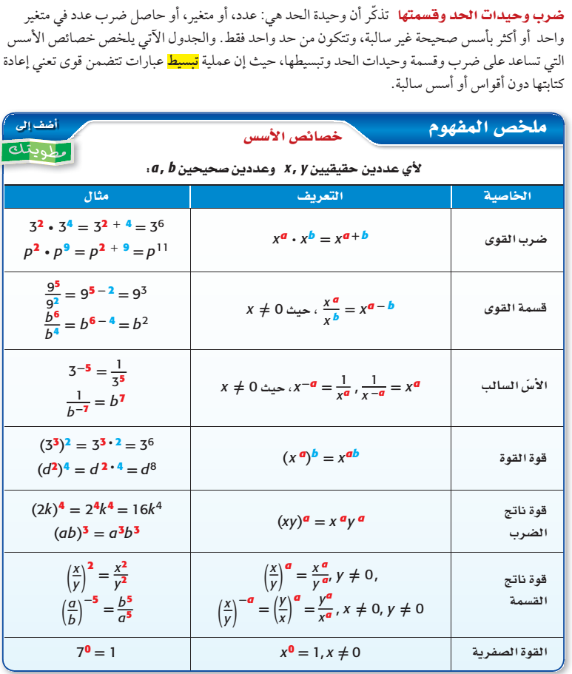

Slide 5
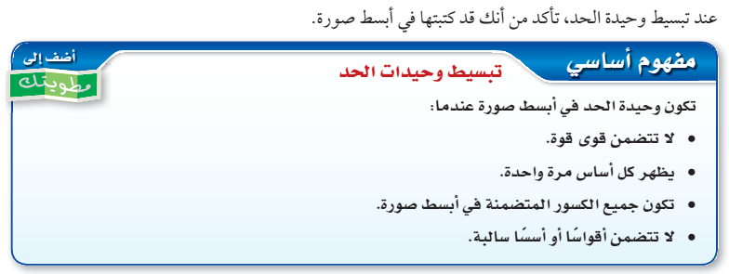

Slide 6
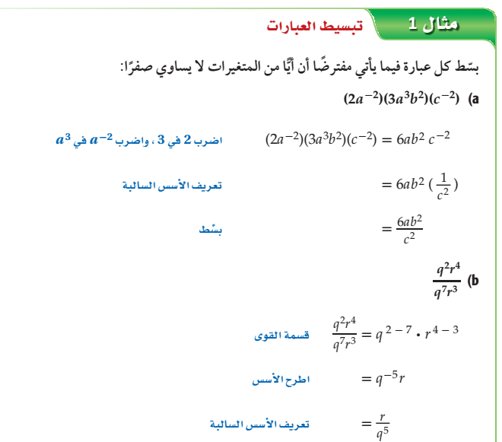
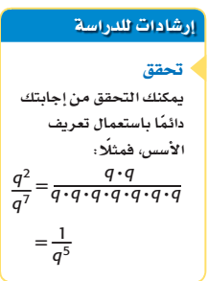

Slide 7
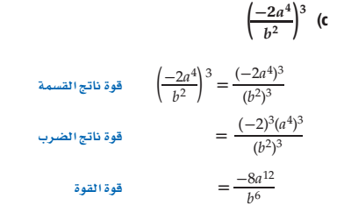

Slide 8


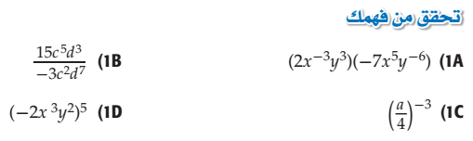
الزمن
دقائق10
استراتيجية الجيكسو

Slide 9
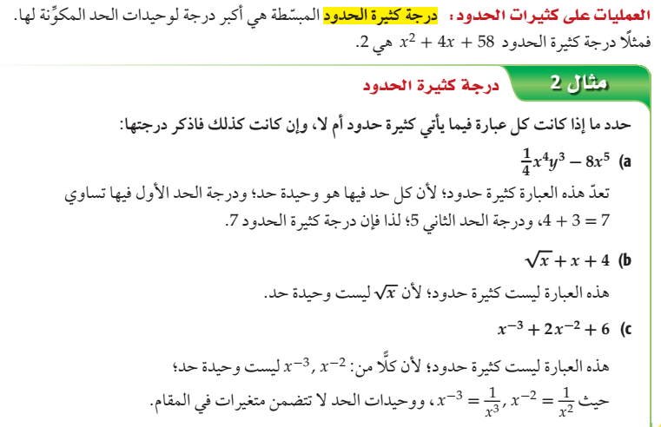

Slide 10



الزمن
دقيقة واحدة
استراتيجية
ورقة الدقيقة الواحدة

Slide 11
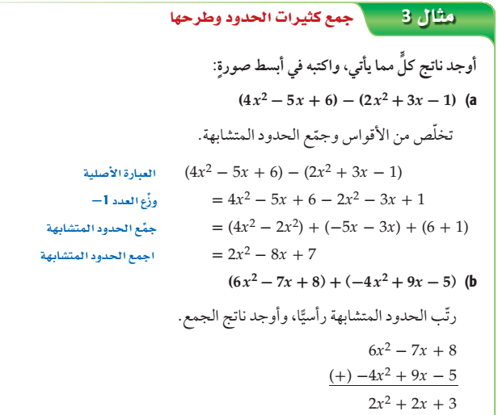

Slide 12


الزمن
دقائق5

Slide 13
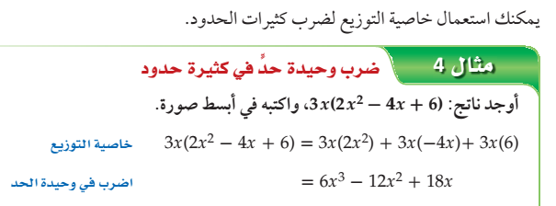

Slide 14


الزمن
دقائق 6
استراتيجية تعاقب الأدوار

Slide 15
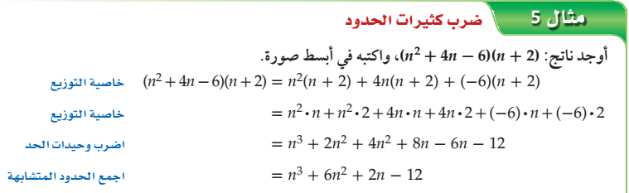

Slide 16

الزمن
دقائق5

Slide 17
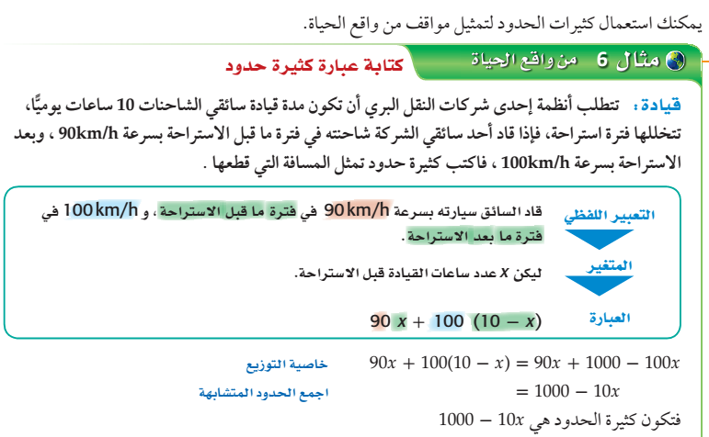

Slide 18
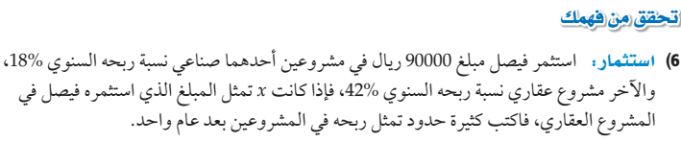
الزمن
دقائق5

Slide 19

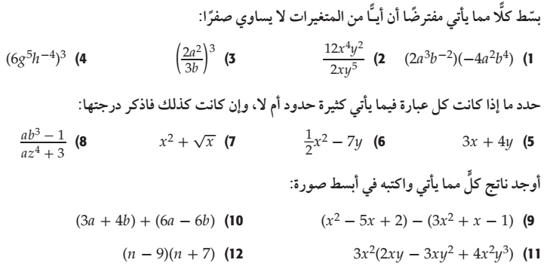
الزمن
15 دقائق
فردي

Slide 20
التقويم
فردي
مهارات التفكير العليا

